Slide 1
Пейзаж России 19 века Экскурсия по залам Русского государственного музея.
Учитель русского языка и литературы МОУ Г.Мурманска СОШ № 26
Костючек О.В.

Slide 2
Иван Иванович Шишкин

Slide 3
" Не то, что мните вы, природа:
Не слепок, не бездушный лик –
В ней есть душа, в ней есть свобода,
В ней есть любовь, в ней есть язык." Ф.Тютчев

Slide 4
"Рожь"

Slide 5
"Утро в сосновом бору"

Slide 6
"На севере диком…"

Slide 7
М.И. Рыленков "Все в тающей дымке" (отрывок):
"Здесь мало увидеть, здесь нужно
всмотреться,
Чтоб ясной любовью наполнилось сердце.
Здесь мало услышать, здесь вслушаться
нужно,
Чтоб в душу созвучья нахлынули дружно.
Чтоб вдруг отразили прозрачные воды
Всю прелесть застенчивой русской природы"

Slide 8
"Корабельная роща"

Slide 9
Алексей Саврасов, 1870-е

Slide 10
Алексей Саврасов "Грачи прилетели"
«Уж тает снег,
бегут ручьи
В окно повеяло
весной…»
Плещеев "Весна"

Slide 11
Василий Поленов

Slide 12
«Старая мельница»

Slide 13
«Заросший пруд»

Slide 14
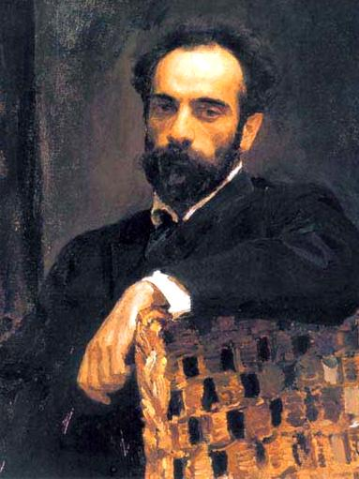
Исаак Левитан.

Slide 15
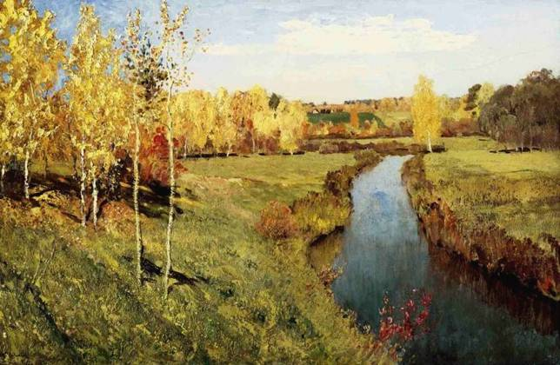
«Золотая осень»1895 год

Slide 16
"Март"

Slide 17
"Владимирка"
"Меж чернеющих над паром плугом поднятых полей
Лентой тянется дорога изумруда зеленей.
То Владимирка. Когда-то оглашал ее и стон бесконечного страданья, и цепей железных звон".

Slide 18
"Вечерний звон"

Slide 19
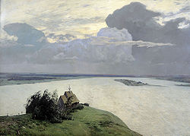
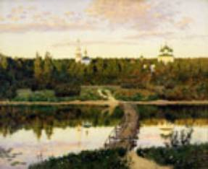
"Над вечным покоем"

Slide 20
Архип Куинджи .

Slide 21
«Лунная ночь на Днепре»

Slide 22
«Пятна лунного света в лесу. Зима»
«Ладожское озеро» (1873)
«Берёзовая роща» (1879)

